Slide 1


Slide 2
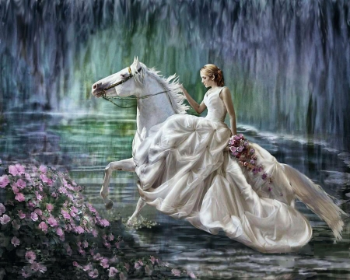
Já perdoei erros
quase imperdoáveis
Por Augusto Branco

Slide 3
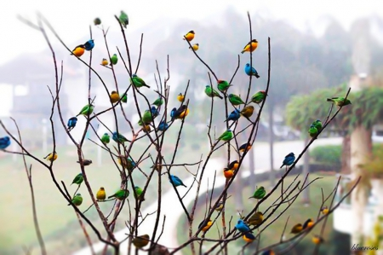
Tentei substituir pessoas
insubstituíveis e esquecer pessoas
Inesquecíveis

Slide 4
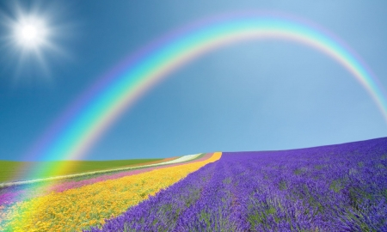
Já fiz coisas por impulso
Já me desiludi com pessoas Que nunca imaginei
que me desiludiriam

Slide 5

Mas também
desiludi alguém
já abracei para proteger

Slide 6
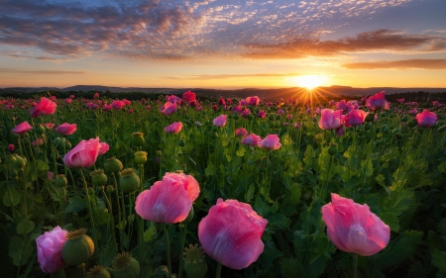
Já ri quando não devia
Fiz amigos eternos
E amigos
Que nunca mais vi

Slide 7
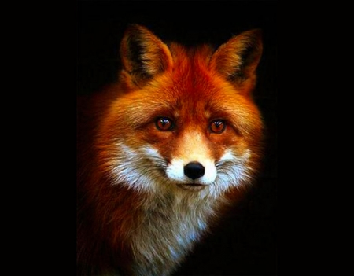
Amei e fui amado.
Mas também
fui rejeitado,fui amado
e não amei

Slide 8

Já gritei e saltei
de tanta felicidade.Já vivi de amor
e fiz promessas eternas

Slide 9

Mas também me
magoei muitas vezes,
Já telefonei só para
ouvir uma voz

Slide 10
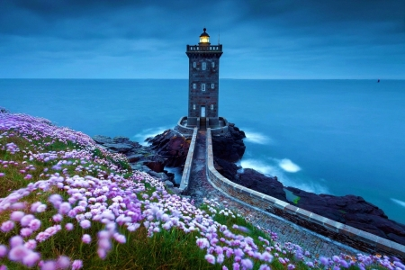
E apaixonei-me
por um sorriso.
Já pensei que fosse
morrer de tanta saudade

Slide 11
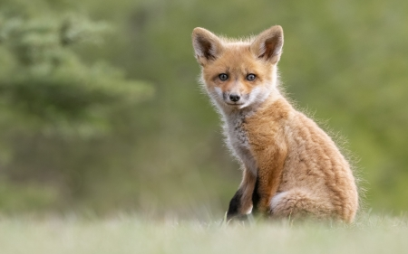
Tive medo de perder
alguém especial
(e acabei por perder)

Slide 12

Mas vivi!!!
E ainda vivo!!!

Slide 13

Não passo pela vida
e também tu não
deverias passar.

Slide 14

Bom é lutar com
determinação, abraçar a vida
com paixão

Slide 15

Perder com classe
E vencer com ousadia

Slide 16

Porque o mundo
pertence a quem se atreve

Slide 17
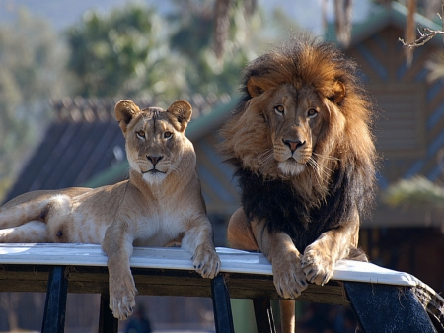
E a vida é muito para
ser insignificante.

Slide 18
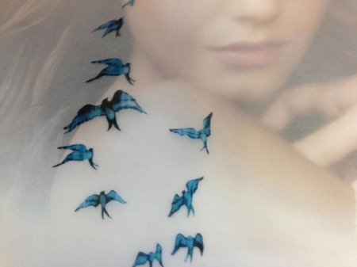
Vive!!!

Slide 19

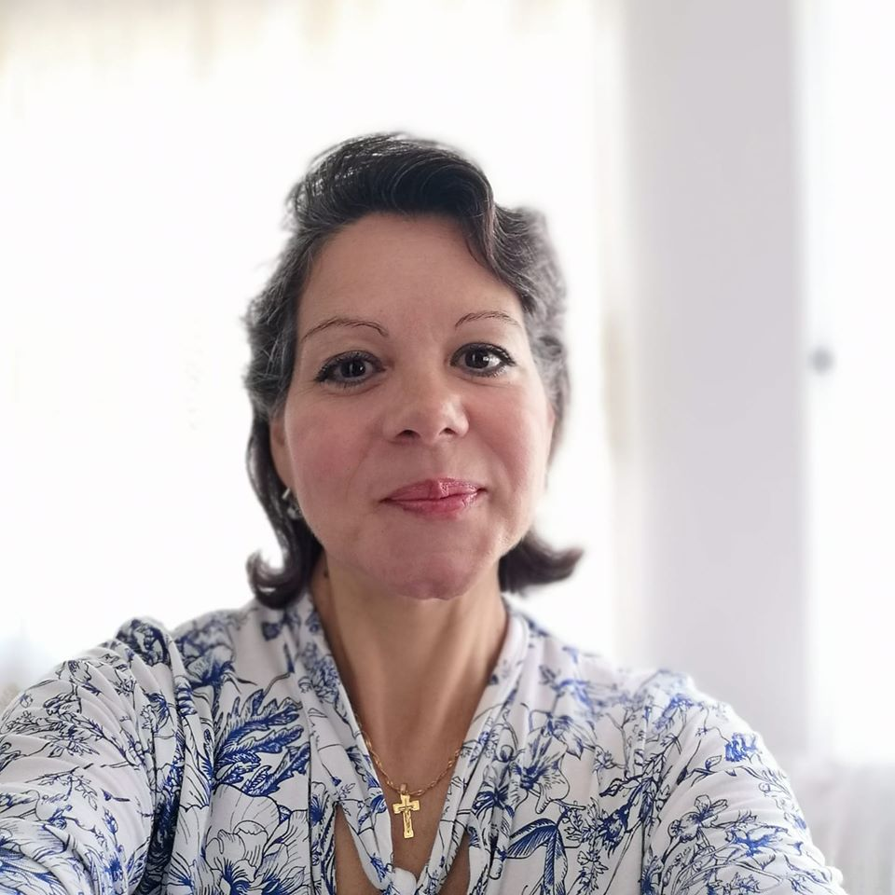
Imagens Internet
Autor do Texto: Augusto Branco
Música:Dana Winner-House of Cards
Formatação: Olga Lopes
lopesolg@gmail.com
www.facebook.com/olga.lopes.16
www.youtube.com/c/olgalopes
www.sergrasan.com

